Slide 1
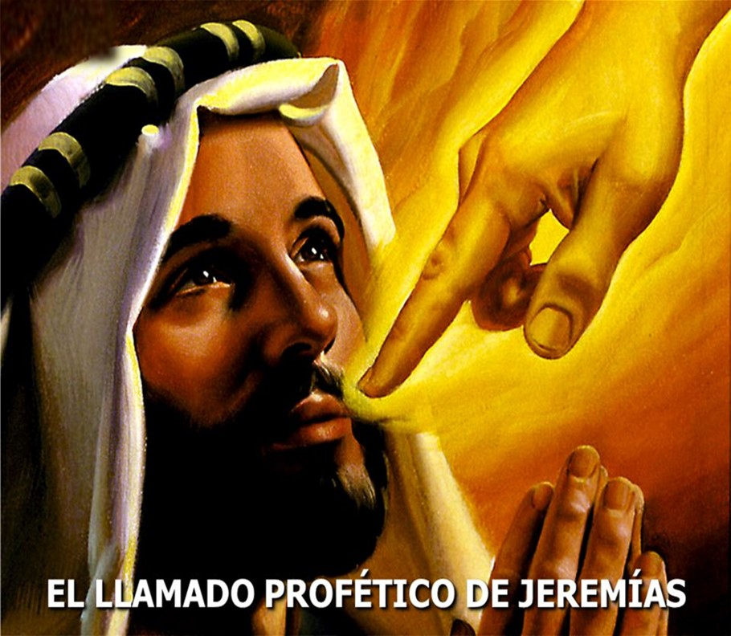
EL LLAMAMIENTO DE JEREMÍAS
“Dios empodera a través del Espíritu Santo a aquellos que Él llama al ministerio del evangelio”

Slide 2
VERSÍCULO CLAVE: “Antes que te formase en el vientre te conocí, y antes que nacieses te santifiqué, te di por profeta a las naciones”, Jeremías 1:5.
LECTURA EN CLASE:
Jeremías 1:1,2,4-8,10,14-19.

Slide 3
INTRODUCCIÓN
Vivir conforme el propósito de Dios es: servir a Dios y a nuestro prójimo. Si el cristiano no tiene claro esto vivirá sin pena y sin gloria en esta vida.
La lección de hoy nos revela que cuando Dios nos llama a su servicio, también nos capacita para cumplir esa tarea.
Jeremías es ejemplo de esto. Dios lo llamó, Jeremías se puso a la disposición de Dios y Él lo utilizó poderosamente.

Slide 4
LLAMAMIENTO AL MINISTERIO PROFÉTICO
Jeremías 1:1-10.

Slide 5
Un llamamiento divino era un requisito absoluto para el ministerio, V.1-3.
Este principio también aplica al llamamiento al ministerio de hoy. Véase Hebreos 5:4.
Muchos hoy emprenden una carrera ministerial sin una comisión divina. Véase Jeremías 23:21.

Slide 6
El llamamiento de Jeremías se dio incluso antes de que existiera, él había sido apartado o santificado por Dios con un propósito: “Un ministerio profético dirigido a Judá”, V.4,5.
La respuesta de Jeremías al recibir el llamado de Dios, v.6.
Se asusta, “ah, ah” expresa dolor.
Se excusa, se sentía inadecuado e incapacitado.

Slide 7
El llamamiento de Jeremías se dio incluso antes de que existiera, él había sido apartado o santificado por Dios con un propósito: “Un ministerio profético dirigido a Judá”, V.4,5.
La respuesta de Dios a Jeremías, V.7-10.
Él lo confronta, lo conforta y lo capacita, V.7-9.
Él le encomendó un mensaje de juicio, pero también de misericordia, de esperanza según las últimas dos palabras, V.10.

Slide 8
VISIÓN DEL JUICIO DIVINO
Jeremías 1:11-16.

Slide 9
Dios le da a Jeremías dos visiones: La vara de almendro y la olla, v.11-15.
Estas dos visiones muestran cuatro características básicas del mensaje de Dios:
Las flores de almendro y la olla inclinada indicaban que las profecías se cumplirían pronto.
El juego de palabras entre almendra y velar confirmaba que Dios se aseguraría de que se cumpliera su palabra.

Slide 10
Estas dos visiones muestran cuatro características básicas del mensaje de Dios:
El líquido que hervía mostraba que Dios juzgaría a su pueblo.
La olla inclinada hacia el norte, revelaba que un pueblo situado al norte de Judá sería el agente de la ira de Dios.

Slide 11
Jeremías debía dar el mensaje de arrepentimiento como también advertir sobre el juicio que se acercaba por el pecado del pueblo, v.16.
Hoy debemos proclamar el amor y el perdón de Dios y advertir del juicio venidero.

Slide 12
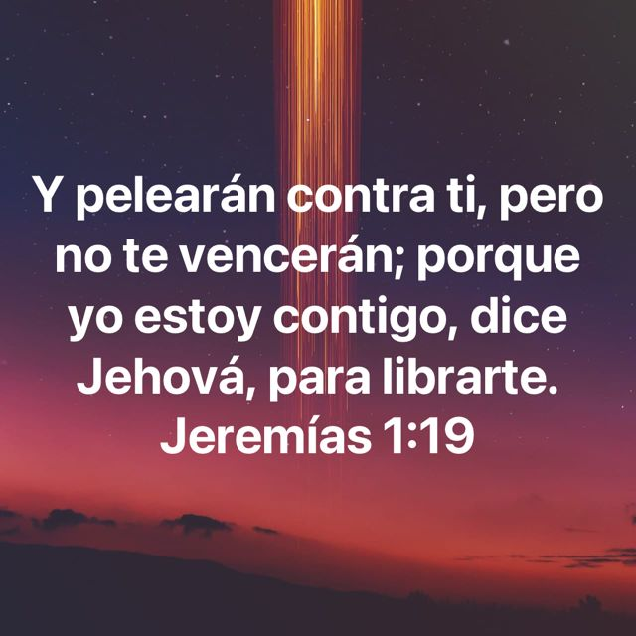
ALIENTO Y EMPODERAMIENTO DIVINOS
Jeremías 1:17-19.

Slide 13
Dios le ordenó a Jeremías lo siguiente, V.17.
“Tu, pues, ciñe tus lomos”. Prepararse para ejercer su ministerio.
“Levántate”. Prepararse para hacer frente a la oposición.
“Háblales todo cuanto te mande”. Comunicar fielmente todo lo que Dios ha dicho.
“No tengas miedo”. No tener temor de ellos, de lo contrario Dios se convertirá en su adversario.

Slide 14
Dios empodera a Jeremías para resistir los ataques de un pueblo rebelde, V.19.
“Te he puesto como ciudad fortificada”. Esto implica que Dios nos dará cobertura espiritual.
“Te he puesto como columna de hierro”. Esto implica que Dios nos sostendrá y afirmará.
“Te he puesto como muro de bronce”. Esto implica que Dios nos dará su protección.

Slide 15
Dios empodera a Jeremías ante un pueblo rebelde, V.18.
“Pelearan contra ti”. Él Señor nos alerta.
“Pero no te vencerán”. El Señor nos afirma.
“Yo estoy contigo, para librarte”. El Señor estará con nosotros y nos librará.

Slide 16
DISCIPULADO Y MINISTERIO EN ACCION

Slide 17
Jeremías nos desafía a creer que Dios tiene un propósito para nuestra vida.
Para muchos este propósito les resulta difícil de aceptar e incluso puede resultar intimidante.
Sin embargo, si obedecemos Él estará con nosotros y nos capacitará para hacer lo que nos pida.
Dios nos esta llamando a un nuevo compromiso, Él le dará valor para hablar a los inconversos.
Pídale a Dios que lo use como instrumento para traer avivamiento.

